Slide 1
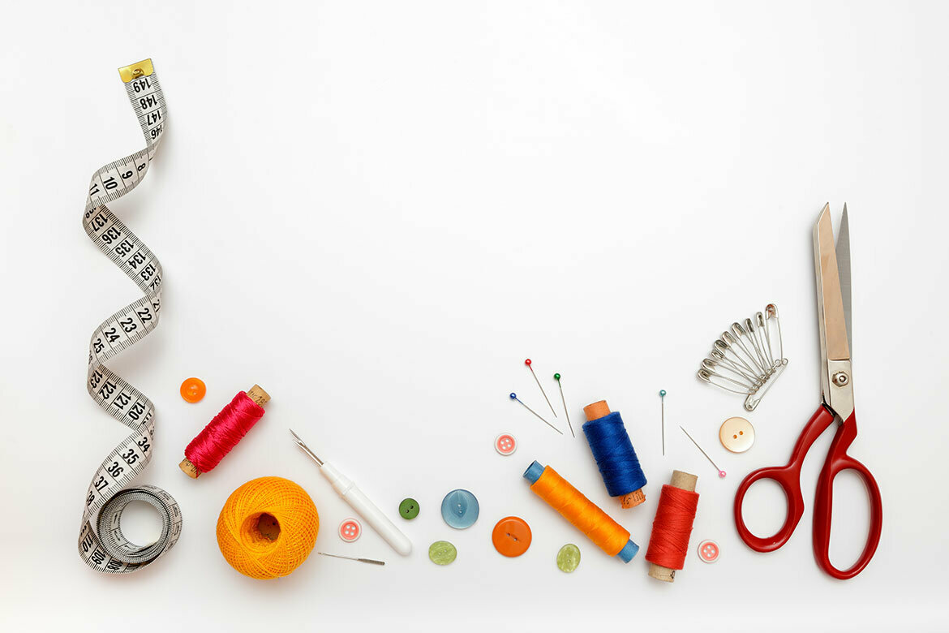
УРОК-ПРЕЗЕНТАЦІЯ
«ВЕСЕЛИЙ КУХАР» виготовлення кухонних прихваток керівник Морозова Олена
СТАНЦІЯ ЮНИХ ТЕХНІКІВ
СТУДІЯ «СТИЛЬ»
м.Краматорськ

Slide 2
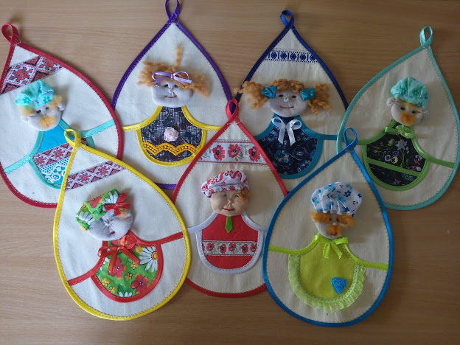

Slide 3
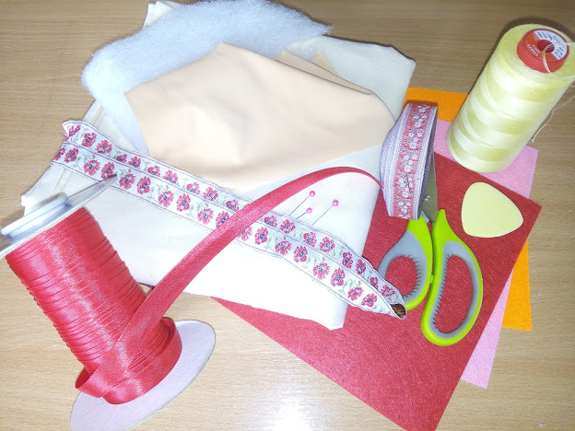
Матеріали для роботи.
Тканина для прихваток
Різнокольоровий фетр
Українська тасьма
Коса бейка
Синтепон
Тканина для обличчя
Нитки муліне,
Ножиці, голка, швацька крейда, булавки, термо-клей, швейна машинка та принади для шиття

Slide 4
Тема уроку: виготовлення кухонної прихватки «Веселий кухар».
Мета уроку: навчити вихованців технології виготовлення кухонної прихватки; розвивати навички роботи зі швейним обладнанням, творчу уяву, спостережливість, творчі здібності; повагу до національних традицій.
Тип уроку: урок майстер-клас

Slide 5
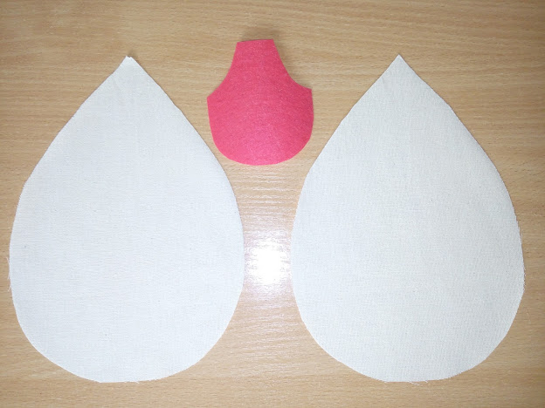
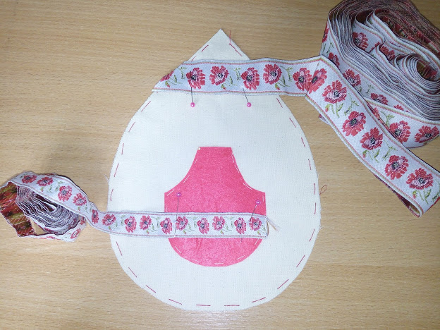
Із тканини по шаблону вирізаємо дві деталі прихватки і зметуємо їх між собою по контуру. Із червоного фетра викроюємо фартушок і пришиваємо його на прихватку. Декоративну тасьму кріпимо голками на роботу (за власним задумом).

Slide 6
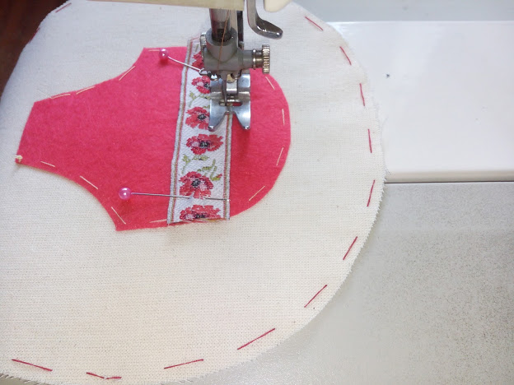
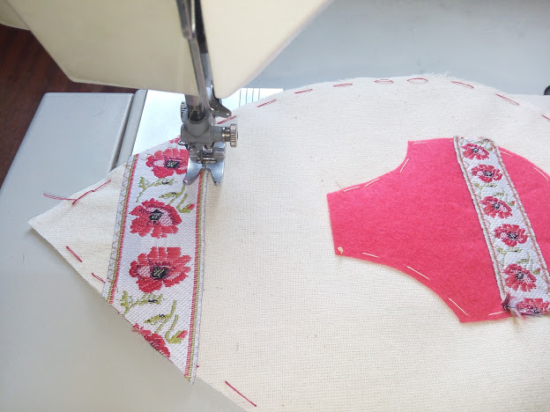
Пришиваємо тасьму до роботи (якщо потрібно примітайте тасьму на прихватку) на швейній машині, або ручними стібками.

Slide 7
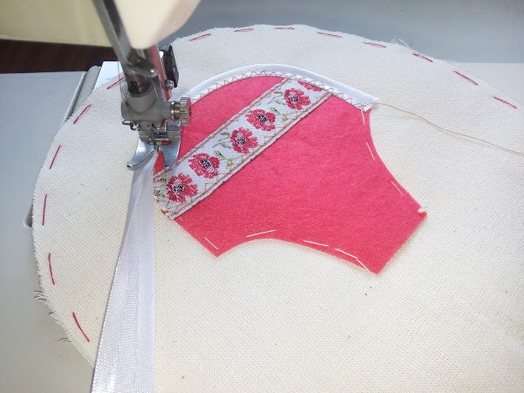
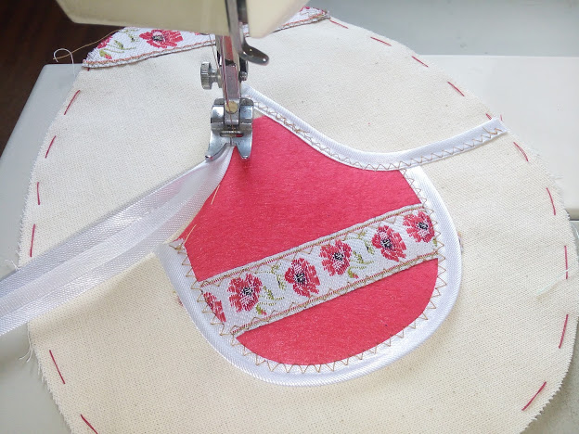
По контурам обшиваємо фартушок косою бейкою, складеною навпіл (важливо: пришивати на швейній машині зигзагоподібною строчкою, для більшої площі кріплення бейки; якщо потрібно, примітайте бейку на роботу).

Slide 8
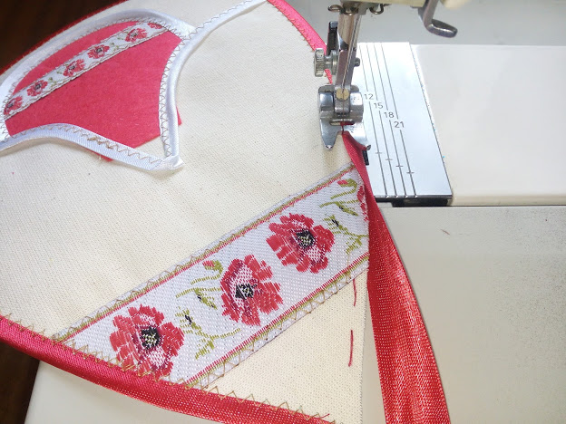
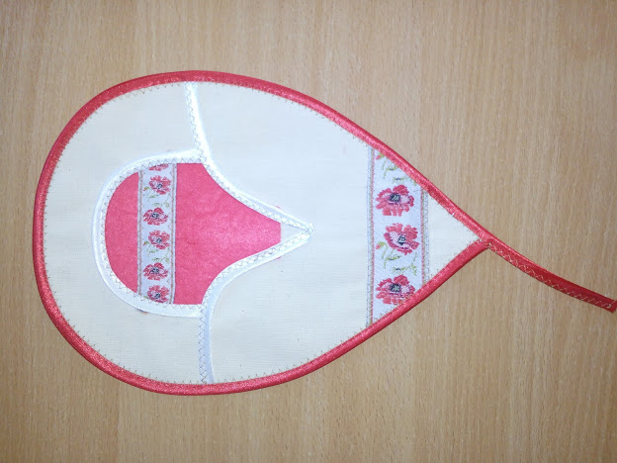
Обшийте прихватку по контуру косою бейкою (примітайте, якщо потрібно). Краще це зробити зигзагоподібною строчкою. Залишить трохи бейки (6-7см) в кінці роботи.

Slide 9
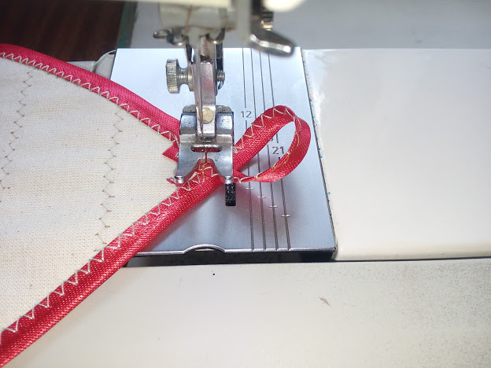
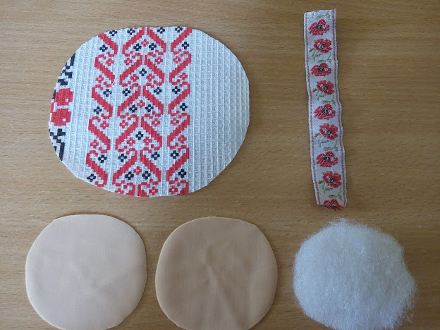
Закріпіть залишену бейку в петельку. Викроїте деталі для голови( 2 деталі обличчя і синтепон для придання об’єму), та шапочки кухара.

Slide 10
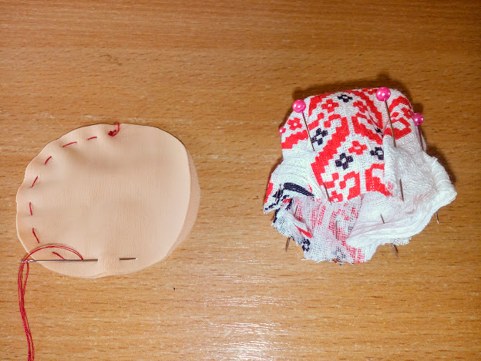
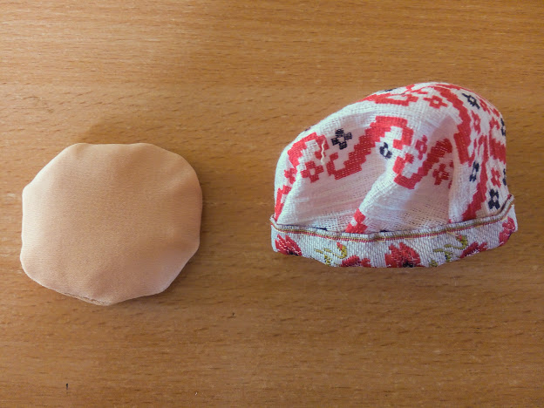
Зшиваємо деталі обличчя між собою ( склавши лице до лиця), вивертаємо та наповнюємо синтепоном. По краю шапочки закладаємо складки, та обшиваємо по низу тасьмою, складеною навпіл (ручними стібками).

Slide 11
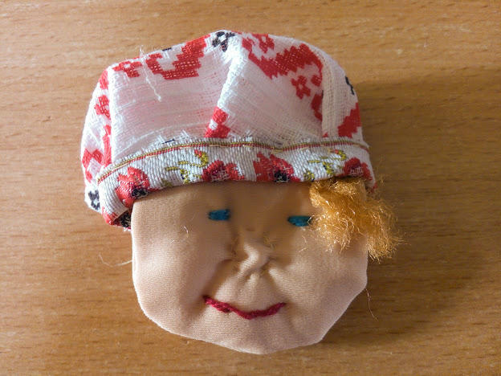
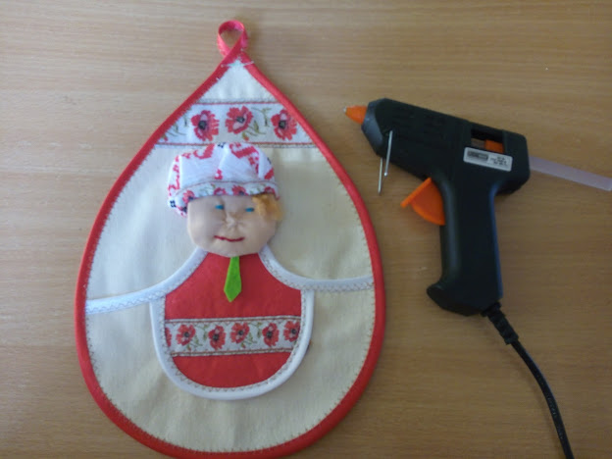
Прошиваємо риси обличчя нитками муліне, носик звичайними нитками, та клеєм шапочку та волосся. Готову голову кріпимо на прихватку (клеєм чи ручними стібками). Можна прикрасити виріб краваткою з фетру (за бажанням).

Slide 12
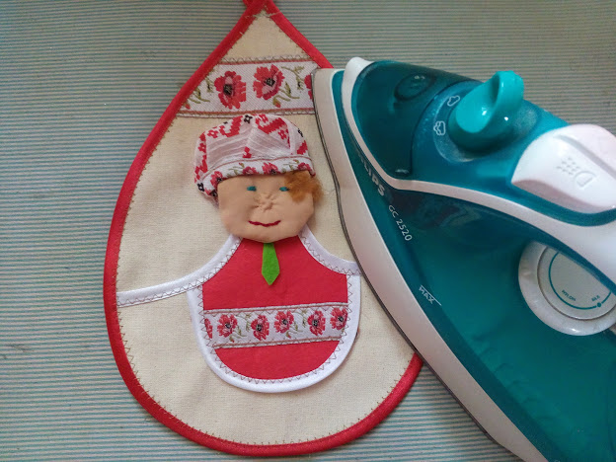
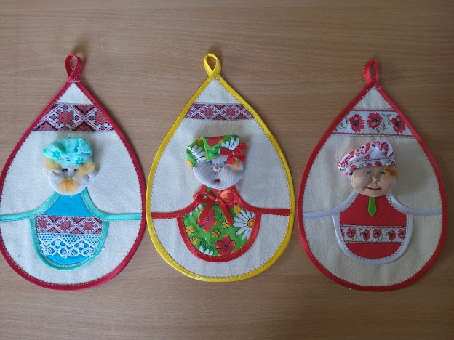
Роботу відпрасовуємо електропраскою, не заторгуючи голову. Кухонна прихватка «Веселий кухар» готова. Вона стане гарною прикрасою кухні, чи подарунком матусі.

Slide 13
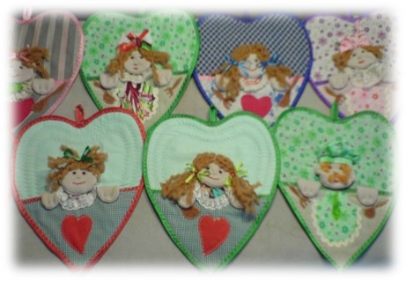
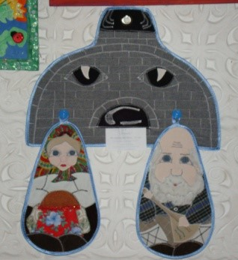
Модели аналоги авторські роботи

Slide 14
Натхнення в творчості !

